Slide 1
Основи COM-технології.
Практичне використання COM
2003-2009

Slide 2
Зміст
Абревіатура
Стисло про COM
Ідеологія COM. Інтерфейси COM
Особливості COM-технології (позитивні риси та недоліки)
Практичне використання COM-серверів:
  Що собою являє COM-сервер? Які інтерфейси експонує?
  Імпортування Type Library (бібліотеки типу)
  Чи потрібна якась попередня підготовка (“інсталяція”) COM-серверів?
  Як розробляти клієнтські програми?
Розроблення серверів автоматизації в середовищі Delphi. Використання “майстрів”
Трансформування проектів у COM-сервери
Практичне використання DCOM

Slide 3
Абревіатура COM
Абревіатура COM походить від
Component Object Model – компонентна об'єктна модель.
З назви можна зробити висновок, що ідеологію даної технології мають складати загалом класичні підходи:
  компонентна (або модульна) архітектура програм;
  об'єктна структура окремих компонент.
Але це ще далеко не розкриває всіх основних особливостей COM. Зрештою і модульний, і об'єктно-орієнтований підходи у програмуванні використовувались плідно і до появи COM.

Slide 4
Стисло про COM. Віддамо належне ...
  У випадку традиційного ООП об'єкти, використані в тексті програми, після компіляції фактично зникають як об'єкти: над ними втрачається управління – програміст не може у відтрансльованому модулі виділити якийсь об'єкт, скористатися методом останнього. COM же дозволяє зберегти можливість оперувати інтерфейсними методами (об'єкту) і після трансляції програми.
  До COM міжкомпонентні контракти представлялись просто як точки входу функцій.
COM (1993) – це одна з найперших спроб формалізувати та реалізувати контракти, що визначають взаємодію між окремими компонентами, як парадигму програмування, засновану на означенні об'єктних типів.
Notes:
Більшість програмних систем - це інструментальні засоби, які використовуються у виробничій діяльності. Розробники ПС повинні бути переконані, що їх продукт дійсно допоможе людям, а не буде “баластом”, що тільки нав'язується начальством. Тому розробнику перш ніж безпосередньо братись за реалізацію ПС, треба спочатку зрозуміти ділову сферу. Реальним кроком для цього є ділове моделювання (або бізнес-моделювання, моделювання виробничої діяльності організації чи підприємства).

Slide 5
І одразу проте ...
Насправді COM – це не тільки модель програмування (на базі концепцій ООП і в першу чергу інкапсуляції та концепції відокремлення інтерфейсу від його реалізації), але й платформа розробки відповідних проектів.
Саме платформа вбачається слабким місцем, і основою її проблем є фізична (двійкова) природа контрактів.
Безумовно, двійкова природа контрактів дозволяє отримувати виключно ефективний код (є й інші позитивні моменти, наприклад, міжмовна сумісність, захист “ноу-хау”), проте складність технології (навіть не зважаючи на підтримку одразу двох варіантів опису контрактів – MIDL та TLB) та уразливість коду (поганий захист, DLL hell) слід розглядати як вагомі контраргументи.
Notes:
Більшість програмних систем - це інструментальні засоби, які використовуються у виробничій діяльності. Розробники ПС повинні бути переконані, що їх продукт дійсно допоможе людям, а не буде “баластом”, що тільки нав'язується начальством. Тому розробнику перш ніж безпосередньо братись за реалізацію ПС, треба спочатку зрозуміти ділову сферу. Реальним кроком для цього є ділове моделювання (або бізнес-моделювання, моделювання виробничої діяльності організації чи підприємства).

Slide 6
Ідеологія COM
COM забезпечує повторне (багаторазове) використання “двійкового коду” (“абсолютного коду”) – коду, готового для виконання (на зразок EXE чи DLL), тобто такого, що не потребує вже ніякої обробки (трансляції, лінкування тощо).
Компоненти COM-технології – компоненти “двійкового коду”, взаємодія з якими забезпечується шляхом використання інтерфейсів (об'єктних!), які, проте, “відокремлюються” від об'єктів (COM часто трактують як технологію, що не є об'єктною технологією у чистому вигляді):
Класи
Інтерфейси
Створення
Використання
Об'єкти (екземпляри) – COM-об'єкти

Slide 7

Інтерфейси COM
COM-об'єкти експонують власні інтерфейси:
Інтерфейс у COM можна розглядати як засіб специфікації функціональності об'єкта (COM-об'єкта).
Концептуально інтерфейс можна розглядати як контракт між розроблювачем (COM-об'єкта) і користувачем, при цьому користувач може бути упевнений, що специфікація інтерфейсу ніколи не буде змінена (принцип незмінності інтерфейсу).
У COM-об'єктах можуть підтримуватись кілька інтерфейсів. Використання декількох інтерфейсів у COM-об’єктах дозволяє структурувати функціональність COM-об’єктів. Більш того, COM-технологія ґрунтується на використанні деяких інтерфейсів, що розглядаються як стандартні в рамках цієї технології. Таким, зокрема, є інтерфейс IUnknown.

Slide 8
Позитивні риси COM
1. COM усі переваги ООП, які програміст має на “вхідно-мовному” рівні, дозволяє перенести і на “двійковий” рівень (машинно-кодовий рівень).
Отже:
“об'єктність” технології;
ефективність коду за рахунок двійковості.

Slide 9
Позитивні риси COM (прод.)
2. COM забезпечує як прозорість доступу, так і прозорість місцерозташування в розподілених (клієнт-серверних) системах.
Класифікація COM-серверів:
  внутрішній сервер (in-process server) – DLL-модуль;
  зовнішній або локальний сервер (out-of-process server або local server) – EXE-модуль;
  віддалений сервер (remote server) – EXE-модуль (кожен EXE-модуль, розроблений як зовнішній сервер, може безпосередньо використовуватись і як віддалений – на іншій машині).
Як програміст, так і користувач клієнтської програми не бачать (прозорість!) різниці між зазначеними варіантами серверів при використанні останніх, не зважаючи на необхідність у різних засобах (механізмах) COM та Windows для підтримки таких варіантів серверів.

Slide 10
Позитивні риси COM (прод.)
Програмний код клієнтських програм не залежить від варіанту COM-серверу (внутрішній, зовнішній чи віддалений).
Найбільш розповсюджений “шаблон” (зразок) використання об'єкта автоматизації в клієнтських програмах:
var V:variant;
. . .
V:= CreateOleObject('Pr_Dlg.Conv_Dlg');
V.Method(. . .);
Угода про іменування ProgID (не обов'язкова!). За цією угодою для ProgID (“дружнього” імені об'єкта) використовується наступний формат: <Програма>.<Компонент>.<Версія>
Приклади “дружніх” імен:
'word.basic’, 'Excel.Application.8’, 'MapInfo.Application’, 'Pr_Dlg.Conv_Dlg'
ProgID – “дружнє” ім'я
об'єкта
Код Delphi

Slide 11
Позитивні риси COM (прод.)
3. Забезпечення міжмовної сумісності.
Клієнт і сервер можуть розроблятись з використанням різних мов програмування.
Для “порозуміння” – метамови (метазасоби) опису COM, зокрема опису COM-інтерфейсів:
  бібліотека типу (Type Library) – спеціальний двійковий код, розповсюджуваний у вигляді TLB-файлів та/або ресурсів серверів (EXE чи DLL); (інструментальна підтримка: редактори бібліотек типів, утіліта MS OLEVIEW.EXE);
  IDL (Interface Definition Language); (інструментальна підтримка : компілятор MS MIDL).

Slide 12
Позитивні риси COM (прод.)
4. Підтримка “ноу-хау” компонентних розробок (за рахунок “двійковості” COM-компонентів).
5. Можливість еволюції компонентів шляхом використання версій. (Принцип незмінності інтерфейсів). Проте “DLL hell”.

Slide 13
Недоліки COM
1. COM – складна технологія. Складна, насамперед, – у концепції.
І хоча реалізовано цілком достатньо інструментів та засобів розробки (“майстрів”, “чарівників”), що дозволяють порівняно легко створювати і використовувати компоненти COM, проте засоби інтеграції так чи інакше покладаються на програміста. Як тут не згадати для порівняння .NET з прозорістю метаданих та віртуалізацію контрактів.
2. Жорсткі умови міжкомпонентних викликів (як наслідок “двійкового характеру” контрактів): точні зміщення у таблиці віртуальних методів vtable, точна дисципліна стека (_stdcall), точний формат вказівників на інтерфейс тощо. А чого варта реєстрація у системному реєстрі!
Нездоланні труднощі розширювання контрактів.
Загалом, COM є складною для реалізації. Звідки, випливає наступний недолік.

Slide 14
Недоліки COM
3. Платформена обмеженість: технологія COM застосовується тільки на платформі Microsoft.
Варто також зауважити, що технологія COM по суті розроблялася “знизу” – розроблялася як засіб тільки для “склеювання” окремих модулів. Зокрема, DCOM – це не стратегія, а доробка COM.
4. Хоча можлива підтримка використання версій, проте лишаються проблеми, пов'язані з DLL hell.

Slide 15
Практичне використання COM-серверів.
Що собою являє COM-сервер ? Які інтерфейси експонує ?
  Для отримання відповідей можна:
  Переглянути IDL-файл (це звичайний текстовий файл, але він, як правило, не постачається розробником).
  Переглянути TLB-файл (Type Library):
    редактором бібліотек типів, наприклад, у Delphi
    (Menu Delphi : View – Type Library);
    утілітою MS OLEVIEW.EXE.
  (Зауваження. Редактор бібліотек типів Delphi дозволяє генерувати IDL-файли).
  При відсутності TLB-файлу можна бібліотеку типу (Type Library) імпортувати з файла-сервера (EXE чи DLL), у якому бібліотека типу міститься як ресурс
  (Menu Delphi : Project – Import Type Library).

Slide 16
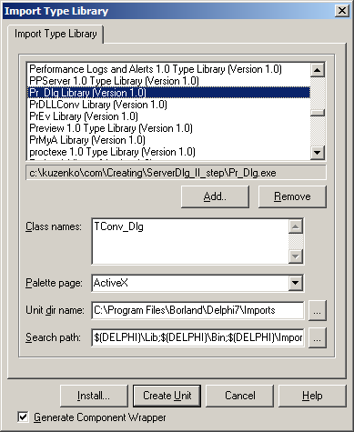
Практичне використання COM-серверів.
Імпортування Type Library (бібліотеки типу)
При імпортуванні генерується файл *_TLB.pas (наприклад, файл Pr_Dlg_TLB.pas буде створено під час імпортування з файлу Pr_Dlg.exe). У згенерованому файлі можна отримати інформацію про експоновані COM-сервером інтерфейси та функції.
Delphi
Для створення Delphi-компонента
та його розміщення в одній з палітр

Slide 17
Практичне використання COM-серверів.
Чи потрібна якась попередня підготовка (“інсталяція”) COM-серверів?
Відповідь: Потрібна реєстрація COM-серверів у системному реєстрі:
  внутрішній сервер (DLL) можна зареєструвати (вилучити з реєстру), наприклад, у Delphi, двома способами:
    (Menu Delphi): Run – Register ActiveX Server / Unregister ActiveX Server;
    (Утиліта) RegSvr32 < DLL-файл> / RegSvr32 -u <DLL-файл>
  зовнішній сервер (EXE ) можна:
    зареєструвати, просто запустивши (на виконання) програму (EXE-файл );
    зареєструвати чи вилучити з реєстру, шляхом запуску EXE-файла відповідно з ключами
    /regserver чи /unregserver
    (при запуску з такими ключами виконання програми-сервера не відбувається).
Зауваження. Для роботи з реєстром, зокрема для його перегляду, можна скористатись редактором реєстру (програмою з Windows) regedit.exe.

Slide 18
Практичне використання COM-серверів.
Як розробляти клієнтські програми?
У більшості випадків найпростіше скористатись змінною типу Variant та функцією CreateOleObject (в останній залучаються “дружні” імена COM-об'єктів).
(Насправді використання такого шаблону обмежується COM-об'єктами, які реалізують інтерфейс IDispatch, проте саме такі об'єкти, як правило, створюються більшістю “майстрів COM “).
var V:variant;
. . .
V:= CreateOleObject('Pr_Dlg.Conv_Dlg');
V.Method(. . .);
ProgID – “дружнє” ім'я
об'єкта

Slide 19
Приклад використання MS Word як сервера автоматизації (1/3)
Var V: Variant;
begin
with Query1 do
begin
Open;
if not EOF then
begin
V := CreateOleObject('word.basic');
V.AppShow;
V.FileNew;
V.Insert('QueryName'+#13); // #13 = para char
V.Insert('['+'QueryComment'+']'#13);
V.Insert(#13);
V.ParaUp(3, 1);
V.CenterPara;
V.Bold ;
V.ParaDown(3,0);
. . .
var V:variant;
. . .
V:= CreateOleObject('Pr_Dlg.Conv_Dlg');
V.Method(. . .);

Slide 20
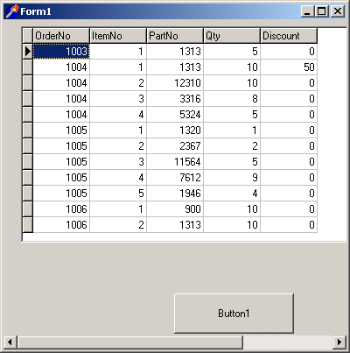
Приклад…
(2/3)

Slide 21
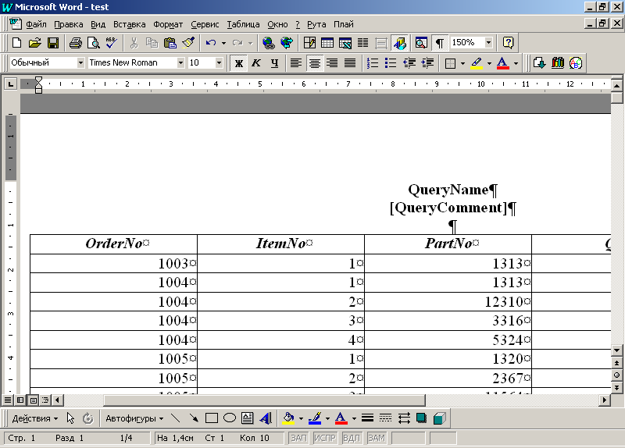
Приклад … (3/3)

Slide 22
Приклад використання MS Excel як сервера автоматизації (1/3)
var V:variant;
. . .
V:= CreateOleObject('Pr_Dlg.Conv_Dlg');
V.Method(. . .);
Var V: Variant;
begin
try
V := GetActiveOleObject('Excel.Application.8');
except
V := CreateOleObject('Excel.Application.8');
end;
V.Application.Visible:=true;
V.Application.Workbooks.Add;
countB := V.Application.Workbooks.count;
countP := Query1.FieldCount;
. . .
case Query1.Fields[j].DataType of
ftinteger:
V.Application.Workbooks[countB].Worksheets[1].
Cells[i,j+1]:= Query1.Fields[j].Value;
. . .

Slide 23
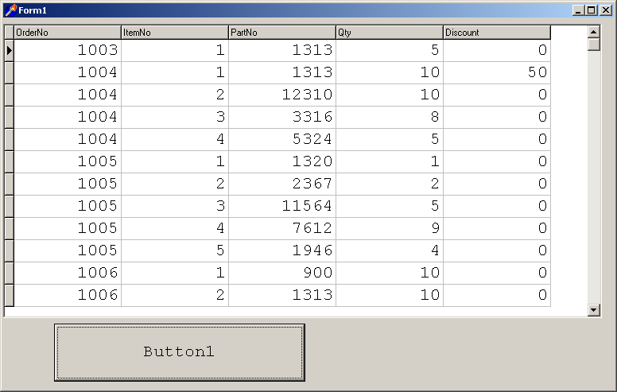
Приклад … (2/3)

Slide 24
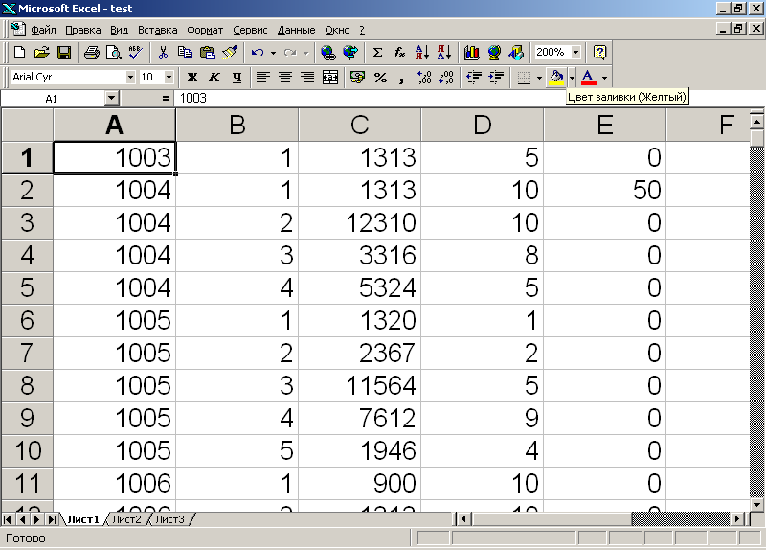
Приклад … (3/3)

Slide 25
Приклад використання MapInfo та MSWord як серверів автоматизації (1/2)
Var V, MSWord: Variant;
...
V := CreateOleObject('MapInfo.Application');
Str(Form1.Panel1.Handle, sWinHand);
s := 'Set Next Document Parent ' + sWinHand + ' Style 1';
V.Do(s); // або V.RunCommand(s);
s := 'Set Application Window ' + sWinHand;
V.Do(s);
s:= 'Run Application "c:\kuzenko\com\mapinfo\z\world.wor"' ;
V.Do(s);
s:='Save Window Frontwindow() as "c:\…\TEMP0000.BMP" type "BMP" ';
V.Do(s);
MSWord := CreateOleObject('word.basic');
MsWord.AppShow;
MSWord.FileNew;
MSWord.InsertPicture('c:\…\TEMP0000.BMP');

Slide 26
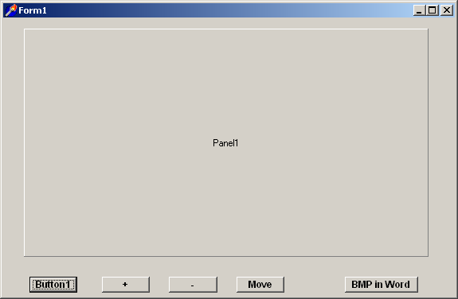
Приклад … (1/3)

Slide 27

Приклад … (2/3)

Slide 28
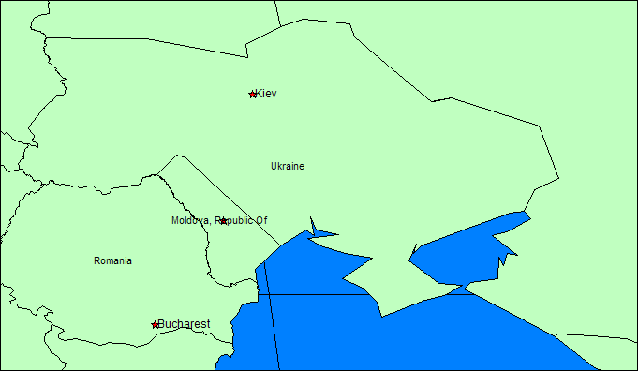
Приклад … (3/3)

Slide 29
Приклад. Клієнтська програма (фрагмент) для сервера автоматизації Pr_Dlg.exe (1/2)
var V:variant;
procedure TForm1.Button1Click(Sender: TObject);
begin
Label1.Caption:=floattostr(
V.Conv(StrToFloat(edit1.text)));
end;
procedure TForm1.FormCreate(Sender: TObject);
begin
V:= CreateOleObject('Pr_Dlg.Conv_Dlg');
end;
var V:variant;
. . .
V:= CreateOleObject('Pr_Dlg.Conv_Dlg');
V.Method(. . .);

Slide 30
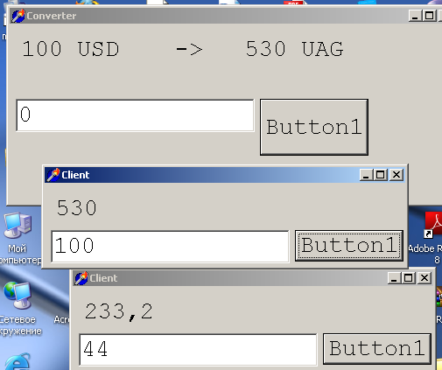
Приклад … (2/2)

Slide 31
Розроблення серверів автоматизації в середовищі Delphi. Використання “майстрів”
Для всіх типів серверів (внутрішніх, зовнішніх та віддалених) “майстер” створення об'єктів автоматизації запускається так:
Menu: File – New – Other – ActiveX – Automation Object.
При цьому формується новий модуль (unit) автоматизації, який додається до розроблюваного серверного проекту (EXE чи DLL).
Розроблення зовнішніх та віддалених серверів взагалі нічим не відрізняється.
(При розробленні внутрішнього сервера спочатку треба створити DLL-файл наступним чином:
Menu: File – New – Other – ActiveX – ActiveX Library.
Далі, до такого бібліотечного проекту вже слід додавати об'єкт автоматизації).

Slide 32
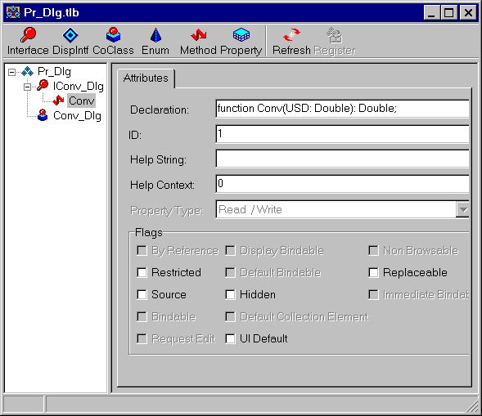
Вікно редактора бібліотеки типу (Delphi 3)
Інтерфейс
Клас (CoClass)

Slide 33
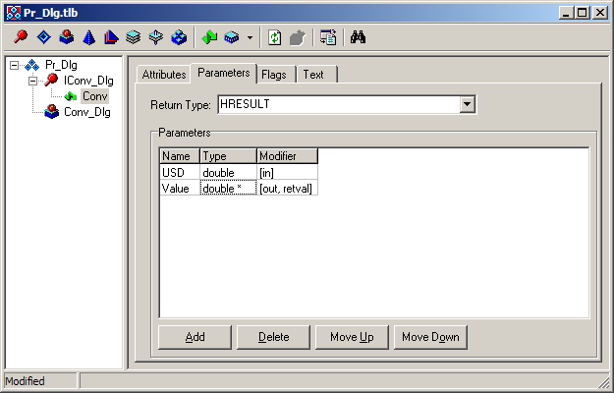
Вікно редактора бібліотеки типу (Delphi 7)

Slide 34
Модуль автоматизації (модуль з об'єктом автоматизації), створений «майстром»
unit Dlg_ObAuto;
interface
uses ComObj, Pr_Dlg_TLB, StdVcl;
type
TConv_Dlg = class(TAutoObject, IConv_Dlg)
protected
function Conv(USD: Double): Double; safecall;
end;
implementation
uses ComServ;
function TConv_Dlg.Conv(USD: Double): Double;
begin
end;
initialization
TAutoObjectFactory.Create(ComServer, TConv_Dlg, Class_Conv_Dlg, ciMultiInstance);
end.
Заготівка реалізації функції

Slide 35
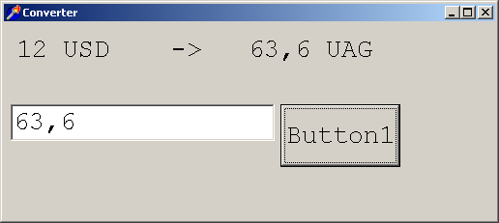
Трансформування проектів у COM-сервери на основі обраних для експонування процедур і функцій.
Початковий проект. Фрагмент основного модуля Un_Dlg.pas з
обраною для експонування функцією Convert:
interface
. . .
var Form1: TForm1;
function Convert(USD: Double): Double;
implementation
{$R *.DFM}
function Convert(USD: Double): Double;
begin
with Form1 do
begin
Result:= 5.3 * USD;
Label1.Caption:=floattostr(USD)+ ' USD -> ' +
floattostr(Result)+ ' UAG';
end;
end;
procedure TForm1.Button1Click(Sender: TObject);
begin
edit1.text:=floattostr(Convert(StrToFloat(edit1.text)));
end;

Slide 36
Трансформування проектів у COM-сервери. Доопрацювання модуля автоматизації.
unit Dlg_ObAuto;
interface
uses ComObj, Pr_Dlg_TLB, StdVcl;
type
TConv_Dlg = class(TAutoObject, IConv_Dlg)
protected
function Conv(USD: Double): Double; safecall;
end;
implementation
uses ComServ, Un_Dlg;
function TConv_Dlg.Conv(USD: Double): Double;
begin
result:= Convert(USD);
end;
initialization
TAutoObjectFactory.Create(ComServer, TConv_Dlg, Class_Conv_Dlg, ciMultiInstance);
end.

Slide 37
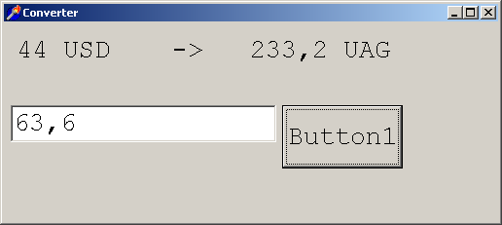
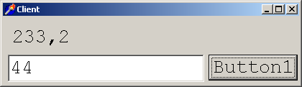
Програма-клієнт
var V:variant;
procedure TForm1.Button1Click(Sender: TObject);
begin
Label1.Caption:=floattostr( V.Conv(StrToFloat(edit1.text)));
end;
procedure TForm1.FormCreate(Sender: TObject);
begin
V:= CreateOleObject( 'Pr_Dlg.Conv_Dlg’ );
end;
...\com\Creating\Server_II_step\Pr_Dlg.exe
...\com\Creating\client_1\Client_Dlg.exe

Slide 38

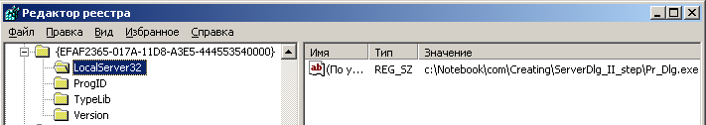
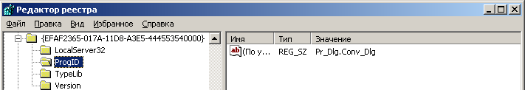
COM-об'єкти та системний реєстр. ProgID
var V:variant;
. . .
V:= CreateOleObject('Pr_Dlg.Conv_Dlg');
. . .
. . . V.Conv(. . .

Slide 39
Практичне використання DCOM.
Середовище Windows XP Home
Найпростіший (але не єдиний і, головне, не універсальний - не завжди може бути доступ до комп'ютера з серверною програмою) варіант:
1. Здійснити реєстрацію (у системному реєстрі) таким же чином, як для зовнішнього сервера (за EXE-файлом програми-сервера з COM- об'єктом), на обох комп'ютерах (де будуть використовуватись відповідно клієнтська та серверна програми).
2. Провести налаштовування DCOM на обох комп'ютерах, скориставшись програмою dcomcnfg.exe (Windows XP, підкаталог System32).

Slide 40
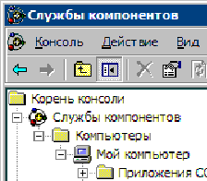
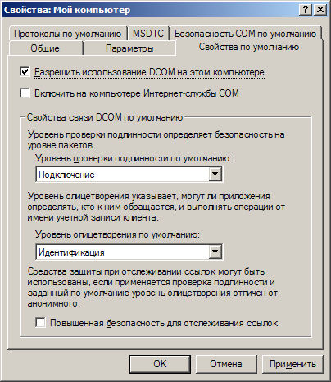
Практичне використання DCOM. Windows XP Home. Налаштовування “серверного” комп'ютера
У реєстр:
HKEY_LOCAL_MACHINE\
Software\Microsoft\
OLE\EnableDCOM
заноситься значення Y.

Slide 41
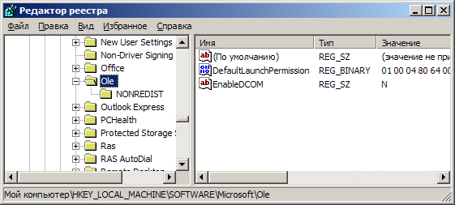
Практичне використання DCOM. Windows XP Home. Налаштовування “серверного” комп'ютера
У реєстр:
HKEY_LOCAL_MACHINE\Software\Microsoft\OLE\EnableDCOM
замість N заноситься значення Y.

Slide 42
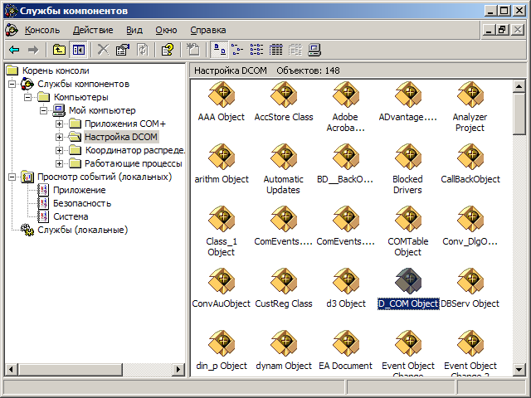
Практичне використання DCOM. Windows XP Home. Налаштовування “клієнтського” комп'ютера

Slide 43
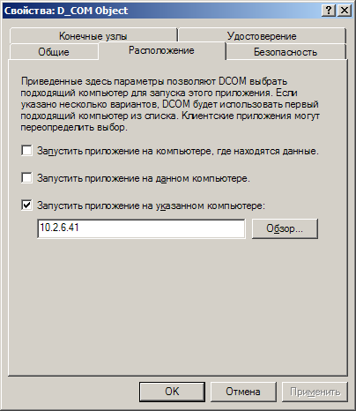
Практичне використання DCOM. Windows XP Home. Налаштовування “клієнтського” комп'ютера

Slide 44
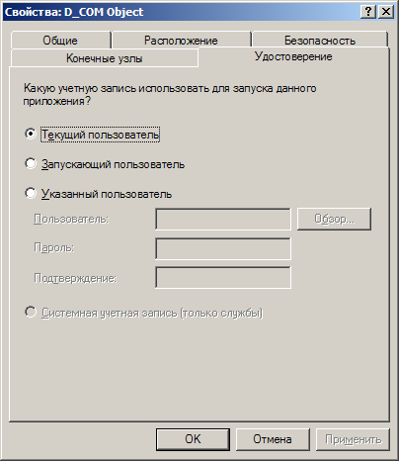
Практичне використання DCOM. Windows XP Home. Налаштовування “клієнтського” комп'ютера

Slide 45
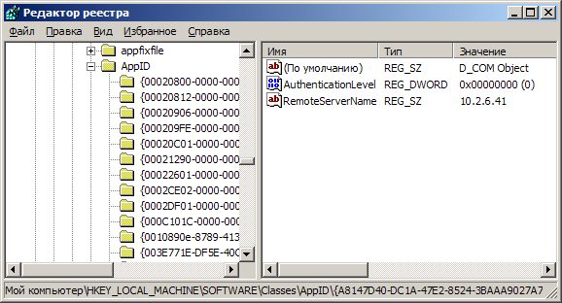
Практичне використання DCOM.
Реєстр після налаштовування “клієнтського” комп'ютера
HKEY_LOCAL_MACHINE\Software\Classes\AppID

